Slide 1
Eureka And Gateway
By Moon
Notes:
http://www.mydlq.club/article/44/

Slide 2
目錄
爲何需要Service Registry？
Eureka 服務
Gateway pattern

Slide 3
1. 爲何需要Service Registry？

Slide 4
單體 Service
PostNotes Services
STEP 2.
TitleService titleService
Title Service.class
STEP 1.
Import TitleService
Import LineService
Index Controller.class
Line Service.class
STEP 3.
titleService.getName();
localhost:5000
Notes:
我們有一個PostNotes的程式時，内部的兩個service呼叫比較簡單
https://www.nginx.com/blog/service-discovery-in-a-microservices-architecture/

Slide 5
單體 Service 的擴大
PostNotes Services
pay Service.class
photo Service.class
data
Service.class
加入賬號功能
加入支付功能
加入拍照功能
….
Title Service.class
Payment Controller.class
Photo Controller.class
Accout Controller.class
Index Controller.class
Line Service.class
localhost:5000
Notes:
我們有一個PostNotes的程式時，内部的兩個service呼叫比較簡單
https://www.nginx.com/blog/service-discovery-in-a-microservices-architecture/

Slide 6
Service 微服務化
PostNotes Services 群
pay Service
photo Service
data
Service
call Restful交換資料
localhost:7000/name/1
Title Service
Payment Controller
Photo Controller
Accout Controller
Index Controller
localhost:7000
localhost:6000
Line Service
localhost:5000
Service
Consumer
服務消費者
Service
Provider
服務提供者
localhost:7001
Notes:
Service comsumer 服務消費方

Slide 7
Service 出現動態IP
PostNotes Services 群
call Restful 交換資料
localhost:7000/name/1
pay Service
photo Service
data
Service
Title Service
Payment Controller
Photo Controller
Accout Controller
Index Controller
localhost:7000
User
Service
User
Service
localhost:6000
Line Service
localhost:5000
193:177:0:1:808
193.177:0:1:808
193:177:0:1:888
localhost:7001
193:177:0:1:988
動態IP
Notes:
我們有一個PostNotes的程式時，内部的兩個service呼叫比較簡單
https://www.nginx.com/blog/service-discovery-in-a-microservices-architecture/

Slide 8
動態IP地址的問題
如果有個 Service 的IP地址經常變換。那每次變化時，我們都要去更改引用這 Service 程式或配置文件，那是一個很麻煩的事情。
所以我們需要一個，也能動態加載變動Service ip的服務，并且提供我們一個能獲得變動Service的最新ip地址的方法。

Slide 9
2. Eureka Service註冊中心
Eureka 是 Netflix 提供的 Service註冊中心

Slide 10
Eureka Service註冊中心
Eureka 是 NetFlix 給出的一個解決Service變動IP問題的方案。
Eureka 分爲 Server 和 Client，需要註冊IP地址的 Service 引入Client。Client端會在啓動時向 Eureka Server 註冊自己的IP地址。并且能通過設置來定期發送 Renew 來更新地址和告知服務存活。
需要調用 Service 的 Consumer Service 可以向 Eureka Server 取得所有在上面註冊的Service IP地址，來實現自動化的調用服務。

Slide 11
Eureka 註冊與查詢
TitleService=locolhost:7000
LineService=locolhost:7001
UserService=193:177:0:1:808
IndexService=localhost:8080
Eureka
Server
Title Service
Eureka Client
Index Service
Eureka Client
localhost:7000
User
Service
Eureka Client
Line Service
193:177:0:1:808
localhost:8080
Eureka Client
localhost:7001
Notes:
Service comsumer 服務消費方 和 提供方
https://www.nginx.com/blog/service-discovery-in-a-microservices-architecture/

Slide 12
Eureka 註冊與查詢
TitleService=locolhost:7000
LineService=locolhost:7001
UserService=193:177:0:1:808
IndexService=localhost:8080
Eureka
Server
Query結果
TitleService=locolhost:7000
LineService=locolhost:7001
UserService= 193:177:0:1:808
Title Service
Eureka Client
Index Service
Eureka Client
localhost:7000
User
Service
Eureka Client
Query Cache
TitleService=locolhost:7000
LineService=locolhost:7001
UserService= 193:177:0:1:808
Line Service
193:177:0:1:808
localhost:8080
Eureka Client
localhost:7001
Notes:
緩存是 Client 在 Query 後，把 表 存在Service上
這樣的好處是，只要定期去查表就好，不用每次要調用時都去查表，那會很浪費資源

Slide 13
Eureka IP更新
TitleService=locolhost:7000
LineService=locolhost:7001
UserService=193:177:0:1:988
IndexService=localhost:8080
發送Renew
Eureka
Server
Query結果
TitleService=locolhost:7000
LineService=locolhost:7001
UserService= 193:177:0:1:988
Title Service
Eureka Client
Index Service
Eureka Client
localhost:7000
User
Service
Eureka Client
Query Cache
TitleService=locolhost:7000
LineService=locolhost:7001
UserService= 193:177:0:1:988
Line Service
193:177:0:1:808
localhost:8080
Eureka Client
193:177:0:1:988
localhost:7001
Notes:
Eureka 能處理浮動IP的問題，這就是依靠 Client 的Renew功能
定期去向 Server 更新注冊表，來達到 調用的 Client 來得到 該service的最新IP

Slide 14
Eureka 發生掛點情況
TitleService=locolhost:7000
LineService=locolhost:7001
UserService=193:177:0:1:808
IndexService=localhost:8080
Eureka
Server
Title Service
Eureka Client
Index Service
Eureka Client
localhost:7000
User
Service
Eureka Client
Query Cache
TitleService=locolhost:7000
LineService=locolhost:7001
UserService= 193:177:0:1:808
Line Service
193:177:0:1:808
localhost:8080
Eureka Client
localhost:7001
正常運作
Notes:
緩存是 Client 在 Query 後，把 表 存在Service上
這樣的好處是，只要定期去查表就好，不用每次要調用時都去查表，那會很浪費資源

Slide 15
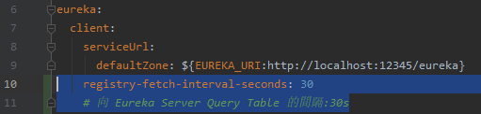
Eureka Client Cache的設置
Cache 機制默認是開啓的，官方也不建議你關閉。
eureka.client.serviceUrl.registryFetchIntervalSeconds=30
Eureka Client 向 Eureka Server Fetch Cahe的間隔
Notes:
其實可以關閉，那就會發生，每一次調用都必須查表，會產生大量大量的請求

Slide 16
Eureka Client 發送Renew更新IP和告知Service status
TitleService=locolhost:7000
LineService=locolhost:7001
UserService=193:177:0:1:988
IndexService=localhost:8080
Eureka
Server
發送Renew
Title Service
Eureka Client
Index Service
Eureka Client
localhost:7000
User
Service
Eureka Client
Line Service
193:177:0:1:808
localhost:8080
Eureka Client
193:177:0:1:988
localhost:7001
Notes:
Renew 主要包含 IPPort，啓動資料，自定義Metadata，還有 Eureka Client能設置 metadata來區分服務

Slide 17
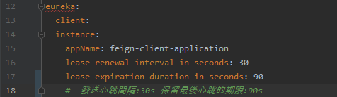
Eureka Client Renew設置
eureka.client.instance.leaseRenewalIntervalInSeconds=30
發送Renew的間隔
eureka.client.instance.leaseExpirationDurationInSeconds=90
保留最後Renew的期限
Notes:
收到Renew後的保留時間，收到是開始倒數，如果Renew間隔錯過3次，就會刪除
所以可以設置短一點，但是不要短過 Renew間隔

Slide 18
Eureka Server 保護機制
Eureka Server 在運行期間會去統計心跳失敗比例，如果在15分鐘內失敗比例低於85% （eureka.server.renewal-percent-threshold = 0.85） 。
就會觸發Eureka保護機制，Eureka Server會將這些實例保護起來，讓這些Service不會過期。(Eureka Server不會主動去刪除Service)

Slide 19
Eureka Server 保護機制
TitleService=locolhost:7000
LineService=locolhost:7001
UserService=193.177.0.1:808
IndexService=localhost:8080
已停止發送Renew
但IP被保留了
Eureka
Server
Title Service
Eureka Client
Index Service
Eureka Client
localhost:7000
User
Service
Eureka Client
Line Service
193:177:0:1:808
localhost:8080
Eureka Client
localhost:7001
Notes:
我們有一個PostNotes的程式時，内部的兩個service呼叫比較簡單
https://www.nginx.com/blog/service-discovery-in-a-microservices-architecture/

Slide 20
Eureka Server 關閉保護機制
Eureka
Server
TitleService=locolhost:7000
Title Service
Eureka Client
Index Service
Eureka Client
localhost:7000
User
Service
Eureka Client
1. 清理廢棄的Service IP
2. 刷新Cache
Line Service
193:177:0:1:808
localhost:8080
Eureka Client
localhost:7001
Notes:
我們有一個PostNotes的程式時，内部的兩個service呼叫比較簡單
https://www.nginx.com/blog/service-discovery-in-a-microservices-architecture/

Slide 21
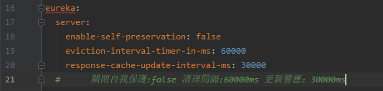
Eureka Server 關閉保護機制的設置
eureka.server.enableSelfPreservation=false
關閉保護機制
eureka.server.evictionIntervalTimerInMs=60000
刪除fail-service
eureka.server.ResponseCacheUpdateIntervalMs=30000
更新響應Cache
Notes:
清理未續約service，才去更新寫入
往小的加 ，可以設置清理間隔10秒，響應 5秒

Slide 22
Consumer最慢得知時間Service Status時間
Eureka Client | 时间
Service Online | 30(WriteCache)+30(ClientFetch)=60s
Service Offline | 30(WriteCache)+30(ClientFetch)=60s

Slide 23
Service Online，Consumer最慢得知時間
Renew=30秒
TitleService=locolhost:7000
LineService=locolhost:7001
UserService=193:177:0:1:988
IndexService=localhost:8080
Ip=193.177.0.1:988
Status=up
Eureka
Server
fetch=30秒
Title Service
Eureka Client
Index Service
Eureka Client
localhost:7000
User
Service
Eureka Client
Query Cache
TitleService=locolhost:7000
LineService=locolhost:7001
UserService= 193:177:0:1:988
Line Service
193:177:0:1:988
localhost:8080
Eureka Client
localhost:7001
Notes:
Eureka 能處理浮動IP的問題，這就是依靠 Client 的Renew功能
定期去向 Server 更新注冊表，來達到 調用的 Client 來得到 該service的最新IP

Slide 24
Service Offline，Consumer最慢得知時間
Update=30秒
TitleService=locolhost:7000
LineService=locolhost:7001
IndexService=localhost:8080
Status=down
Eureka
Server
fetch=30秒
Title Service
Eureka Client
Index Service
Eureka Client
localhost:7000
User
Service
Eureka Client
Query緩存
TitleService=locolhost:7000
LineService=locolhost:7001
Line Service
193:177:0:1:988
localhost:8080
Eureka Client
localhost:7001
Notes:
Eureka 能處理浮動IP的問題，這就是依靠 Client 的Renew功能
定期去向 Server 更新注冊表，來達到 調用的 Client 來得到 該service的最新IP

Slide 25
Service 如果崩潰的話
Consumer 知道Server Offline的最慢時間將會是 209s
eureka.server.ResponseCacheUpdateIntervalMs=30000ms
更新響應註冊表
eureka.client.instance.leaseExpirationDurationInSeconds=90s
保留最後Renew的期限
eureka.server.evictionIntervalTimerInMs=60000ms
廢棄service清理間隔
eureka.client.serviceUrl.registryFetchIntervalSeconds=30s
Eureka Client 向 Eureka Server Query Table的間隔

Slide 26
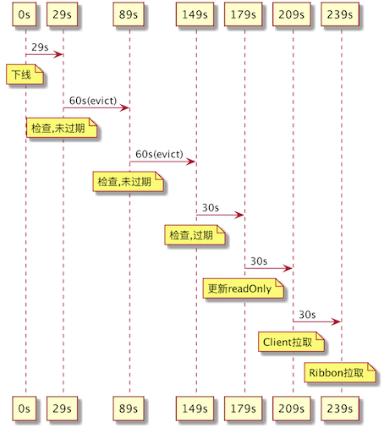
Service 如果崩潰的話
Client renew cache 的時間=
Renew期限+2*清理間隔+update+fetch
最後Renew期限
清理廢棄

Slide 27
Service 如果崩潰的話
前置=29秒
evictionIntervalTimer-1st=60s
evictionIntervalTimer-2st=60s
TitleService=locolhost:7000
LineService=locolhost:7001
IndexService=localhost:8080
UserService=193:177:0:1:988
崩潰
Eureka
Server
Update=30s
registry-fetch-interval=30秒
Title Service
Eureka Client
Index Service
Eureka Client
localhost:7000
User
Service
Eureka Client
Query Cache
TitleService=locolhost:7000
LineService=locolhost:7001
UserService=193:177:0:1:988
Line Service
193:177:0:1:988
localhost:8080
Eureka Client
localhost:7001
Notes:
Eureka 能處理浮動IP的問題，這就是依靠 Client 的Renew功能
定期去向 Server 更新注冊表，來達到 調用的 Client 來得到 該service的最新IP

Slide 28
單個 Eureka 的問題
前面的Eureka Server都是單節點的，Eureka Server在生產中掛掉，Eureka Client有緩存機制，能讓此Services能正常互通。但是此Services就無法註冊新的Service，形成了孤島。

Slide 29



孤島情況
AD_IndexService
Request fail
Eureka Clien
Eureka
Server
Service
Table
Eureka Clien
IP_IndexService
Eureka Clien
IP_Edit Service
Eureka Client
Eureka Client
Route
Accout Service
Eureka Client
PC_Index Service
Eureka Client
PC_Edit Service
Eureka Clien

Slide 30
何爲 HA
HA = High availability，可以啓動數個同樣的 service ，用同樣的名字，用不同的ip，在向Eureka注冊時會自動生成 HA。
HA 的目的在其中一個服務不可用時，其他健康的服務可以去分擔請求。
Notes:
HA 就是Service 的群組，可以啓動兩三同一個service ，用同樣的名字，用不同的ipport，在想注冊中心注冊時會自動生成 HA。

Slide 31
爲何組建 Eureka HA
Eureka 作爲微服務正中心的位置，如果掛了會產生很多問題，所以為了保證註冊中心的高可用，在生產中一般採用HA的方式保證服務運行。
Notes:
HA 就是Service 的群組，可以啓動兩三同一個service ，用同樣的名字，用不同的ipport，在想注冊中心注冊時會自動生成 HA。

Slide 32
Eureka HA
AD_IndexService
Eureka
Server1
Eureka Clien
Service
Table1
Eureka
Server2
Service
Table2
同步Cache
Eureka Clien
IP_IndexService
Eureka Clien
Eureka
Server3
Service
Table3
IP_Edit Service
Eureka Client
Eureka Client
Route
Accout Service
Eureka Client
PC_Index Service
Eureka Client
PC_Edit Service
Eureka Clien
Notes:
灰色是gateway
同步的解釋

Slide 33
Eureka HA
AD_IndexService
Eureka
Server1
Eureka Clien
Service
Table1
Request fail
Eureka
Server2
Service
Table2
Eureka Clien
IP_IndexService
Eureka Clien
Eureka
Server3
Service
Table3
IP_Edit Service
Eureka Client
Eureka Client
Route
Accout Service
Eureka Client
PC_Index Service
Eureka Client
PC_Edit Service
Eureka Clien

Slide 34
Eureka HA
AD_IndexService
Eureka
Server1
Eureka Clien
Service
Table1
Eureka
Server2
Service
Table2
Eureka Clien
IP_IndexService
Eureka Clien
Eureka
Server3
Service
Table3
IP_Edit Service
Eureka Client
Eureka Client
Route
Accout Service
Eureka Client
PC_Index Service
Eureka Client
PC_Edit Service
Eureka Clien
Notes:
這時候 gateway 就抓到最新加入的 service

Slide 35
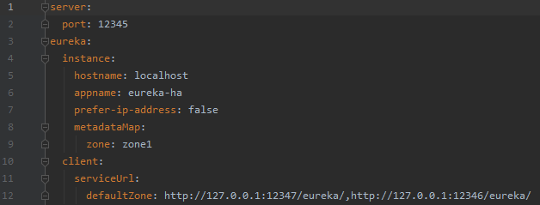
Eureka HA 相關設置
1. 導入Dependency
2. 設置配置文件
這是第一份
第二份/第三份只要更改port
更改defaultZone 對應到另外兩個Eureka Server IP(ES2IP,ES3IP)
ES2IP
ES3IP
3. 在啓動類上加 @EnableEurekaServer
Notes:
解釋下 我的Eureka 是三個 組成 HA ,所以有三個設置檔案，copy 一次設置檔，但是只要更改 兩次port 和 defaultZone 就好

Slide 36
3. Gateway pattern

Slide 37
client 端調用微服務
當我們已完成微服務的各種調用和監控後，到了客戶端調用微服務的時候，第一個會遇到調用動態IP Service的問題。

Slide 38

client 端調用微服務的問題
Eureka
Server
Eureka
Server
Eureka HA
IP_IndexService
Eureka Clien
IP?:port?
localhost:13002
IP_Edit Service
Eureka Client
Eureka Client
localhost:20000
Accout Service
Eureka Client
localhost:20000
localhost:14001
PC_Index Service
Eureka Client
IP?:port?
PC_Edit Service
Eureka Clien
問題：地址找不到
Notes:
我們有一個PostNotes的程式時，内部的兩個service呼叫比較簡單
https://www.nginx.com/blog/service-discovery-in-a-microservices-architecture/

Slide 39
加入 Gateway 後的傳送方式
Eureka
Server
Eureka
Server
Eureka HA
Eureka Clien
IP_IndexService
Eureka Clien
IP_Edit Service
Eureka Client
Eureka Client
Route
Accout Service
Eureka Client
PC_Index Service
Eureka Client
PC_Edit Service
Eureka Clien
localhost:30000
Notes:
有一個統一路口，gateway 更動的話，就會牽扯到客戶端那邊
Gateway 要求，IP 固定不變，少更動(因爲客戶端并沒有自動查找的功能，都是手打IP去鏈接)
gateway的IP盡量是恆定不變的，這樣才不會找出客戶端那邊的頻繁更動

Slide 40
Gateway 的主要功能之一——Router
對所有的請求進行一個轉發到，請求對應的網址。
對於客戶端只需向Gateway 發送請求，然後從Gateway接收資料。
自定義Router的地址，來進行服務的分類和整理。

Slide 41
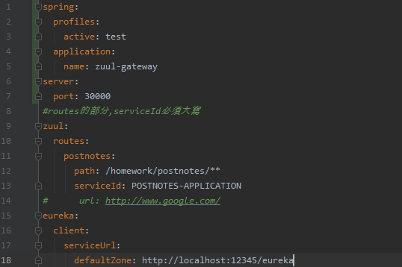
Gateway application.yml配置

Slide 42
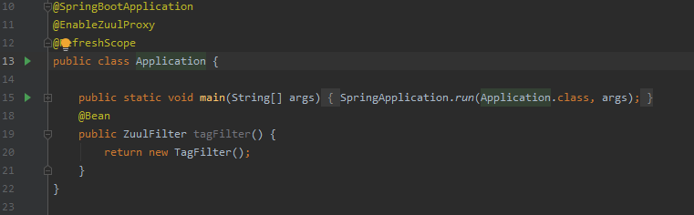
Gateway application.class配置

Slide 43
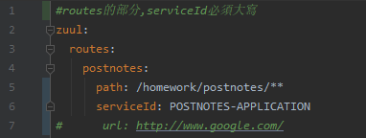
設置 Routing
自動化
{gatewayIpPort}/{ServiceID} ----> {ServiveIpPort}/
127.0.0.1:10000/TitleService ----> 127.0.0.1:8080/
通過設置檔案(application.yml)建立
{gatewayIpPort}/homework/postnotes /XX ----> postnotes-application/XX

Slide 44
Gateway 註冊ip:port
注冊
localhost:30000
Eureka
Server
Eureka
Server
Eureka HA
Eureka Clien
IP_IndexService
Eureka Clien
IP_Edit Service
Eureka Client
Eureka Client
Accout Service
Eureka Client
PC_Index Service
Eureka Client
PC_Edit Service
Eureka Clien
localhost:30000
Notes:
我們有一個PostNotes的程式時，内部的兩個service呼叫比較簡單
https://www.nginx.com/blog/service-discovery-in-a-microservices-architecture/

Slide 45
Gateway Query Cache
Eureka
Server
Eureka
Server
Eureka HA
Eureka Clien
IP_IndexService
Eureka Clien
IP_Edit Service
Eureka Client
Eureka Client
Accout Service
Eureka Client
Query結果
AccoutService=localhost:20000
PC_IndexService=localhost:14001
PC_EditService=localhost:14002
……..
PC_Index Service
Eureka Client
PC_Edit Service
Eureka Clien
Notes:
我們有一個PostNotes的程式時，内部的兩個service呼叫比較簡單
https://www.nginx.com/blog/service-discovery-in-a-microservices-architecture/

Slide 46
Routing 建立
Eureka
Server
Eureka
Server
Eureka HA
Eureka Clien
IP_IndexService
Eureka Clien
1. 據Query結果自動建立route
2. 根據設置來建立route
IP_Edit Service
Eureka Client
Eureka Client
Route
Accout Service
Eureka Client
PC_Index Service
Eureka Client
PC_Edit Service
Eureka Clien
Notes:
我們有一個PostNotes的程式時，内部的兩個service呼叫比較簡單
https://www.nginx.com/blog/service-discovery-in-a-microservices-architecture/

Slide 47
加入 Gateway 後的傳送方式
IP_IndexService
Eureka Clien
Eureka Clien
IP_Edit Service
Eureka Client
Eureka Client
http:localhost:30000/IP_IndexService
http:localhost:30000/IP_EditService
http:localhost:30000/AccoutService
Route
Accout Service
Eureka Client
PC_Index Service
Eureka Client
http:localhost:30000/PC_IndexService
http:localhost:30000/PC_EditService
http:localhost:30000/AccoutService
PC_Edit Service
Eureka Clien
localhost:30000
Notes:
我們有一個PostNotes的程式時，内部的兩個service呼叫比較簡單
https://www.nginx.com/blog/service-discovery-in-a-microservices-architecture/

Slide 48
加入 Gateway後的傳送方式
IP_IndexService
Eureka Clien
Eureka Clien
http:localhost:13001
IP_Edit Service
Eureka Client
Eureka Client
http:localhost:13002
Route
Accout Service
http:localhost:20000
Eureka Client
http:localhost:20000
PC_Index Service
Eureka Client
http:localhost:14001
PC_Edit Service
http:localhost:14002
Eureka Clien
localhost:30000
Notes:
我們有一個PostNotes的程式時，内部的兩個service呼叫比較簡單
https://www.nginx.com/blog/service-discovery-in-a-microservices-architecture/

Slide 49
加入 Gateway後的傳送方式
IP_IndexService
Eureka Clien
Eureka Clien
IPDataRequest
IP_Edit Service
Eureka Client
Eureka Client
Route
Accout Service
Eureka Client
PC_Index Service
Eureka Client
PCDataRequest
PC_Edit Service
Eureka Clien
localhost:30000
Notes:
我們有一個PostNotes的程式時，内部的兩個service呼叫比較簡單
https://www.nginx.com/blog/service-discovery-in-a-microservices-architecture/

Slide 50
Gateway 的主要功能之二——loadblance
我們可以對客戶端的請求，進行分配去到哪個服務。來達到高效的利用資源。
也能在某個服務群發生一個服務挂點時，進入請求導向健康的服務。

Slide 51
Gateway+Metadata 實現 loadblance
Accout Service
R
Eureka Client
Metadata
Loadblance:8A
Eureka Client
Eureka Clien
Accout Service
R
Eureka Client
Metadata
Loadblance:2B
Eureka Client
Filter
Ribbon
Route
PC_Edit Service
Eureka Client
PC_Index Service
Eureka Client
Notes:
我們有一個PostNotes的程式時，内部的兩個service呼叫比較簡單
https://www.nginx.com/blog/service-discovery-in-a-microservices-architecture/

Slide 52
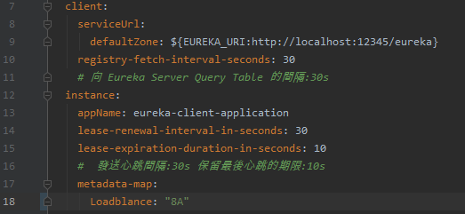
Metadata 設置位置
在Application的裏面設置
eureka.instance.metadata-map.tag=“8A”

Slide 53

Ribbon 第三方 Dependency導入
我在製作Filter中有使用到別人已經寫好的Ribbon的Dependency，
功能是在請求的head.Add（key:value） ,在達到指定Service的效果。

Slide 54
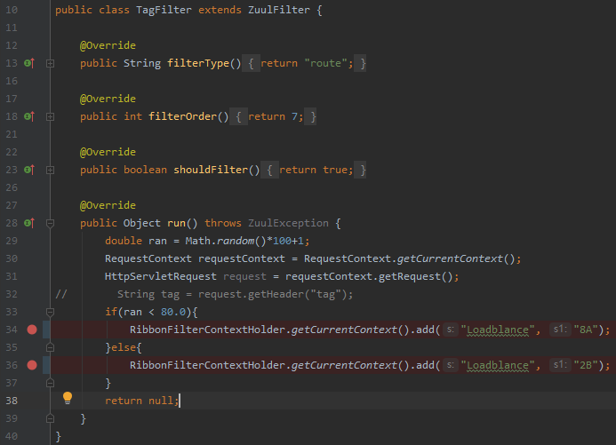
Filter 的代碼

Slide 55
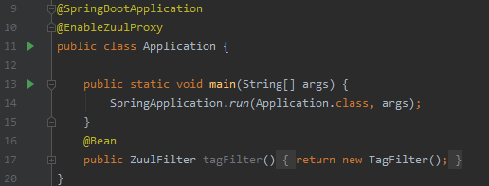
啓動類代碼
完成Filter後，必須在啓動類進行注入，才會生效
在啓動程式裏面@Bean 註入Filter

Slide 56
Gateway+Metadata 實現 loadblance
80%請求
Accout Service
R
Eureka Client
Metadata
Loadblance:8A
Eureka Client
Eureka Clien
Accout Service
R
Eureka Client
Metadata
Loadblance:2B
Eureka Client
Filter
Ribbon
Route
PC_Edit Service
Eureka Client
PC_Index Service
Eureka Client
20%請求
80%的請求
在Head插入Loadblance:8A
20%的請求
在Head插入Loadblance:2B
Notes:
我們有一個PostNotes的程式時，内部的兩個service呼叫比較簡單
先
https://www.nginx.com/blog/service-discovery-in-a-microservices-architecture/

Slide 57
修改 Metadata 來達到導流
80%請求
Accout Service
R
Eureka Client
Metadata
Loadblance:8A
Eureka Client
Eureka Clien
Accout Service
R
Eureka Client
Metadata
Loadblance:8A
Eureka Client
Filter
Ribbon
Route
PC_Edit Service
Eureka Client
PC_Index Service
Eureka Client
20%請求
80%的請求
在Head插入Loadblance:8A
20%的請求
在Head插入Loadblance:2B
Notes:
我們有一個PostNotes的程式時，内部的兩個service呼叫比較簡單
先
https://www.nginx.com/blog/service-discovery-in-a-microservices-architecture/

Slide 58
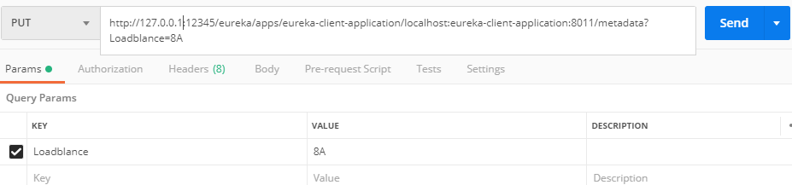
修改Eureka Metadata的簡易方案
Call Eureka Api
put /eureka/apps/{appID}/{instanceID}/{metadata}?{key}={value}
Notes:
我們有一個PostNotes的程式時，内部的兩個service呼叫比較簡單
https://www.nginx.com/blog/service-discovery-in-a-microservices-architecture/

Slide 59
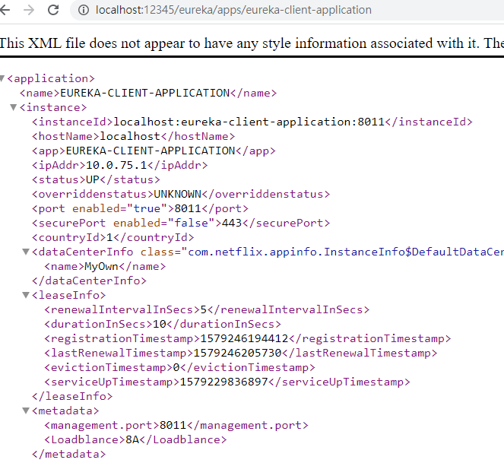
修改Eureka Metadata的是否修改
查看 metadata 是否更改
/eureka/apps/{appID}/{instanceID
appID:
Eureka-client-application
instanceID:
Localhost:eureka-client-application:8011

Slide 60
總結
Eureka 是微服務的中心，主要職責是 服務調用和監控服務的存活。
Gateway 是微服務的入口，主要職責是 簡化入口和客戶端請求的處理。
Notes:
未完成，Eureka 和 config 形成自動設置更新
未完成，Gateway 和 Security 和 Feign 形成微服務的保護

Slide 61
參考資料
1.Zuul 路由訪問
https://www.cnblogs.com/leeSmall/p/8850215.html
2.Spring Cloud 服務治理技術架構
https://github.com/agilego99/spring-cloud-aaron
3.使用Eureka 實現服務註冊與發現
https://waylau.com/eureke-server-register-and-server-discovery/
4. Service Discovery in a Microservices Architecture
https://www.nginx.com/blog/service-discovery-in-a-microservices-architecture/
Notes:
Ribbon Feign ,都是加載 eureka client的
Gate 驗證安全，審查監控，動態路由，壓力測試，負載分配，靜態響應處理，多區域彈性
Gateway Fliter,Spring Cloud Gateway，其中的底層差距
Eureka 設置，安全模式
新的註冊方式 consul，zookeeper , etcd
Security,O2Auth
Config,github push
JPA

Slide 62
參考資料
5.微服務的基礎建設
https://columns.chicken-house.net/2017/12/31/microservice9-servicediscovery/
6.在Kubernetes下实现API网关
http://ylzheng.com/2017/11/28/zuul-timeout-config-with-dns-router/
Notes:
Eureka Ha

Slide 63
github
https://github.com/xiauchen/3__EurekaAndZuul

Slide 64
Thank You
Q & A
By Moon
Notes:
1.Eureka HA Zone
2.Zuul Load banlance(Riboon)
3.Eureka Meta Data

